Slide 1
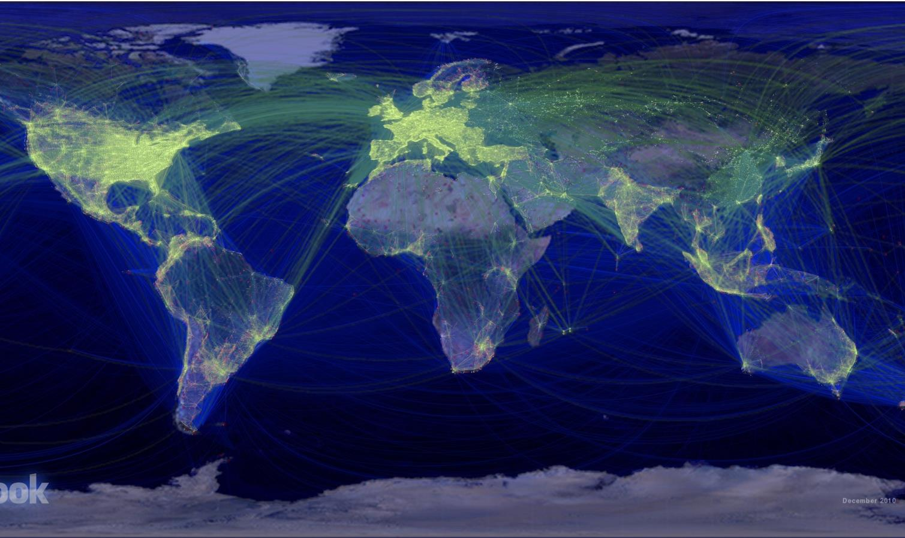
La sphère privée, c’est quoi?
Notes:
Vous pouvez ajuster la présentation selon le temps alloué et selon les étapes de déroulement des activités. Pour compléter la deuxième phase, vous pouvez mettre l’accent sur les définitions.
Afin de vous familiariser avec la thématique, vous pouvez préparer cette présentation en vous inspirant sur les sites suivants:
Humanrights.ch - http://www.humanrights.ch/fr/service/droits-humains/protection-de-la-sphere-privee/
Amnesty International - https://www.amnesty.ch/fr/sur-amnesty/publications/magazine-amnesty/2014-1/test-test

Slide 2
Droits humains: liberté = sphère privée
1789 Déclaration française des droits de l’homme:
Droit à la liberté. La liberté permet de faire tout ce qui ne nuit pas à autrui.
1948 Déclaration universelle des droits de l’homme:
Protection de la sphère privée des individus. « Nul ne sera l'objet d'immixtions arbitraires dans sa vie privée ».
Notes:
Ici, vous pouvez mentionner que la volonté de protéger la sphère privée n’est pas récente et qu’un lien très étroit existe entre l’idée de liberté et de sphère privée.

Slide 3
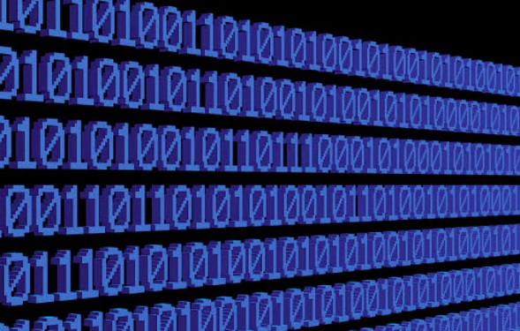
Est-ce encore d’actualité?
Révolution digitale (digital = dénombrable, digitus)
Tout laisse des traces – toujours plus de données sont récoltées
Surveillance par les Etats & selon l’appétit des entreprises
Surveillance totale = fin de la sphère privée?
Notes:
Est-il encore d’actualité de parler de sphère privée aujourd’hui? Plus que jamais. La révolution technologique, malgré tous ses aspects positifs, entraine son lot de menaces pour la sphère privée de l’individu. C’est d’ailleurs le cas en matière de données numériques.
Ici, vous pouvez spécifier que ce n’est pas seulement l’Etat qui est impliqué, mais également les entreprises. Les conséquences sont différentes. Nous verrons plus loin en quoi. Mais tout d’abord, nous allons voir quelles conséquences cela peut entrainer sur la liberté lorsque les Etats abusent de la collecte d’information.

Slide 4
Qu’en pensez-vous?
Notes:
Commencez par un court sondage auprès de la classe.

Slide 5
Sondage
 | Oui | Non | Ne sais pas
Trouvez-vous que le gouvernement devrait surveiller les communications de toutes les personnes se trouvant dans le pays X?
Trouvez-vous que le gouvernement devrait surveiller les communications de tous les étrangers se trouvant dans le pays X?
Trouvez-vous que le gouvernement devrait surveiller les communications de personnes vivant à l’étranger?
Trouvez-vous que les USA devraient surveiller les communications dans le pays X?
Oui, les entreprises Internet devraient donner accès aux données de l’utilisateur aux gouvernements Non, les données devraient être codifiées de manière à ce que les gouvernements n’aient aucun accès.
Notes:
Ce sondage a été mené par Amnesty International auprès de 15’000 personnes dans 13 pays. Plus d’info ici: https://www.amnesty.ch/fr/themes/surveillance/docs/2015/renseignement-americain-opposition-mondiale-a-la-surveillance-de-masse-exercee-par-les-etats-unis
Pour dynamiser le présentation, vous pouvez demander aux élèves de répondre à ces questions au moment ou vous faites la présentation et de lever la main s’ils/elles sont d’accords. Comptez le nombres pour chacune des questions et vous pourrez ensuite comparer leurs réponses avec celles des répondants au sondage qui suivent.

Slide 6
Sondage
 | Ja | Nein | Weiss nicht
Finden Sie die Regierung sollte die Kommunikation von allen Personen in (Land X) überwachen? | 26 | 59 | 15
Finden Sie die Regierung sollte die Kommunikation von allen AusländerInnen in (Land X) überwachen? | 45 | 40 | 15
Finden Sie die Regierung sollte die Kommunikation von Personen im Ausland überwachen? | 29 | 49 | 23
Finden Sie die USA sollte die Kommunikation in (Land X) überwachen? | 17 | 71 | 12
Ja: Internet-Firmen sollten den Regierungen Zugang zu den Daten der User geben. Nein: Internet-Firmen sollten die Daten so verschlüsseln, dass die Regierungen keinen Zugang haben. | 26 | 60 | 15
 | Oui | Non | Ne sais pas
Trouvez-vous que le gouvernement devrait surveiller les communications de toutes les personnes se trouvant dans le pays X? | 26 | 59 | 15
Trouvez-vous que le gouvernement devrait surveiller les communications de tous les étrangers se trouvant dans le pays X? | 45 | 40 | 15
Trouvez-vous que le gouvernement devrait surveiller les communications de personnes vivant à l’étranger? | 29 | 49 | 23
Trouvez-vous que les USA devraient surveiller les communications dans le pays X? | 17 | 71 | 12
Oui, les entreprises Internet devraient donner accès aux données de l’utilisateur aux gouvernements Non, les données devraient être codifiées de manière à ce que les gouvernements n’aient aucun accès. | 26 | 60 | 15

Slide 7
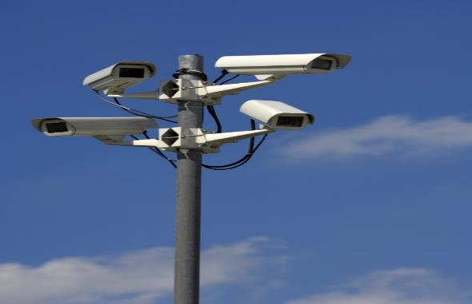
Pourquoi cette ambiguïté?
Sphère privée vs sécurité?
« La protection de la sphère privée ne peut être restreinte que si les conditions générales en matière de restrictions légitimes des droits fondamentaux et des droits humains sont remplies. »
Source: Humanrights.ch
Des restrictions légitimes?
Notes:
Beaucoup de «je ne sais pas» Les réponses au sondage démontrent bien l’ambiguïté de la question de la sphère privée puisqu’elle est en tension avec un autre aspect fondamental de la vie en société, le besoin de sécurité. Ici, vous pouvez introduire les restrictions possibles mentionnées ci-dessous. Vous pourrez compléter l’information et trouver d’autres exemples (hooliganisme, etc) sur le site suivant: http://www.humanrights.ch/fr/service/droits-humains/protection-de-la-sphere-privee/
Exemples de restrictions légitimes
Mesures pour recueillir des données signalétiques, ou autres, dans le but d’élucider un délit, en particulier les mesures de contrainte ordonnées par la justice, comme la surveillance du courrier et des communications électroniques ou encore les perquisitions.
Traitement médical vital administré à des enfants contre la volonté de leurs parents, examens médicaux effectués par le médecin scolaire ou vaccins obligatoires.

Slide 8
Limites aux restrictions des droits
En Suisse, c’est l’Article 36 de la constitution qui établit les paramètres des restrictions aux droits
Art. 36 Restriction des droits fondamentaux
¹ Toute restriction d'un droit fondamental doit être fondée sur une base légale. Les restrictions graves doivent être prévues par une loi. Les cas de danger sérieux, direct et imminent sont réservés.
² Toute restriction d'un droit fondamental doit être justifiée par un intérêt public ou par la protection d'un droit fondamental d'autrui.
³ Toute restriction d'un droit fondamental doit être proportionnée au but visé.
⁴ L'essence des droits fondamentaux est inviolable.
Notes:
Pour plus d’informations: http://www.humanrights.ch/fr/service/connaissances/restrictions/

Slide 9
Des exemples de dérapages…
Notes:
Cette partie vise à faire comprendre que la résolution de cette tension vers trop de sécurité peut avoir des conséquences graves pour les droits humains et pour les communautés. Vous pouvez approfondir l’exemple ou les exemples de votre choix.

Slide 10
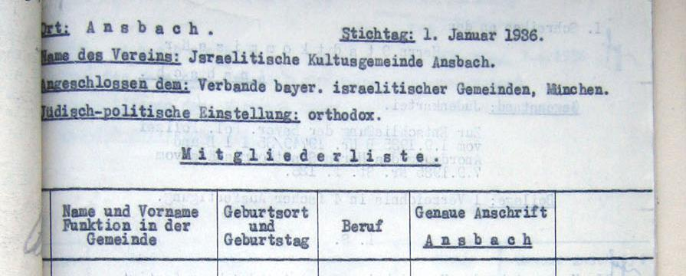
Les données peuvent être dangereuses: Allemagne
Listes des membres des communautés juives
1933 Prise du pouvoir par les Nazis
1935 Création des «fiches de Juifs» par la Gestapo
1938 Utilisation des fiches de Juifs pour arrestations, déportations
1941 Début de l’Holocauste

Slide 11
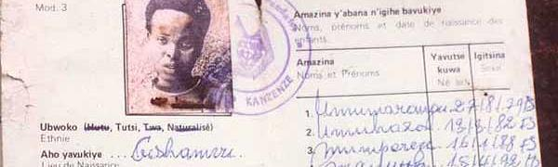
Les données peuvent être dangereuses: Rwanda
Initialement: Hutu (paysans) et Tutsi (bergers)
A l’époque coloniale: catégorie ethnique
Dès 1926: ethnie mentionnée sur les papiers d’identité
1994: Génocide des Tutsis

Slide 12

Les données peuvent être dangereuses: guerre contre le terrorisme
«Nous tuons des individus sur la base de métadonnées»
Michael Haydon, ancien directeur de la CIA / NSA
Pendant le mandat d’Obama: des milliers de personnes tuées par des drones – la plupart identifiée à travers des métadonnées (téléphone portable)

Slide 13
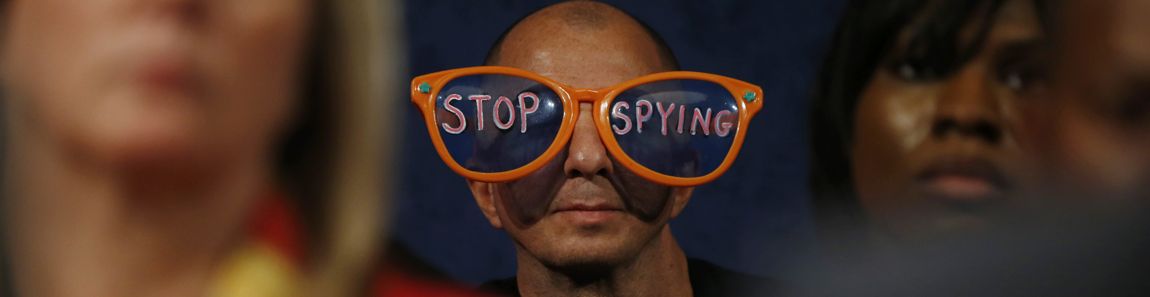
Amnesty surveillée!
1967 La protection de l’Etat prend note de la création du premier groupe Amnesty en Suisse.
Les membres d’AI sont espionnés pendant 22 ans.
2015 les autorités britanniques informent qu’Amnesty avait été placée sous surveillance en Angleterre.
Quand, pourquoi et combien de temps Amnesty a été surveillée n’a pas été communiqué.

Slide 14
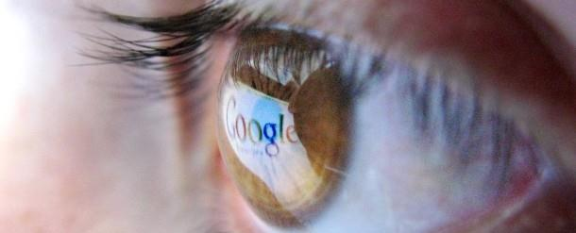
États et entreprises: quelle différence?
La récolte de données par les entreprises peut aussi être problématique.
Spécificités des entreprises: Informations sur l’utilisation des données; protection des données; pas d’utilisation sans autorisation
Différences:
Accord «volontaire» sur les médias sociaux. Les entreprises ne recueillent pas des renseignements sur toutes les personnes, indépendamment du fait que vous utilisez ou non leur produit.
L‘Etat dispose du monopole de la violence (mesures de contrainte)
Notes:
Différences:
Accord «volontaire» sur les médias sociaux. Les entreprises ne recueillent pas des renseignements sur toutes les personnes, indépendamment du fait que vous utilisez ou non leur produit. Autrement dit, les entreprises récoltent des données lorsque vous consommez leur produits et non pas systématiquement, comme le ferait un gouvernement.
L‘Etat dispose du monopole de la violence (mesures de contrainte), contrairement à l’entreprise.

Slide 15


Définition de la surveillance
Observation des communications, du comportement ou des mouvements d‘une personne
Effectuée par des gouvernements, des entreprises ou des personnes privées
Concerne toutes activités telles que l‘observation, la saisie, le stockage, le tri, l‘analyse, ou le partage de communications (contenu ou métadonnées)
Métadonnées: qui communique quand, où et avec qui (sans le contenu)

Slide 16
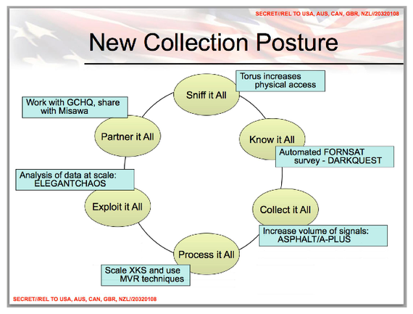
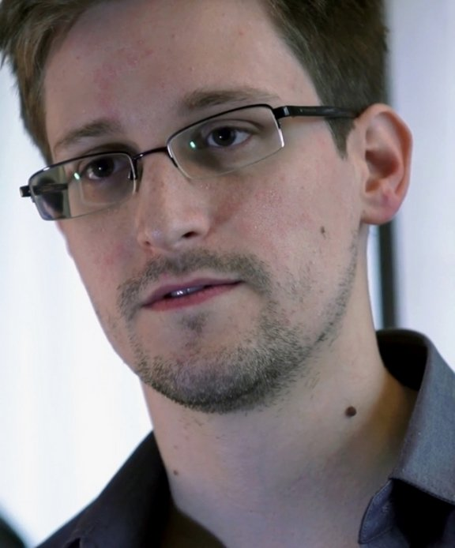
Snowden: surveillance de masse globale
XXXXX
Notes:
Vous trouverez un complément d’information sur le cas Snowden ici:
https://www.amnesty.ch/fr/themes/surveillance/edward-snowden/jaurais-du-me-manifester-plus-tot
https://www.amnesty.org/fr/latest/campaigns/2016/03/edward-snowden-privacy-is-for-the-powerless/

Slide 17
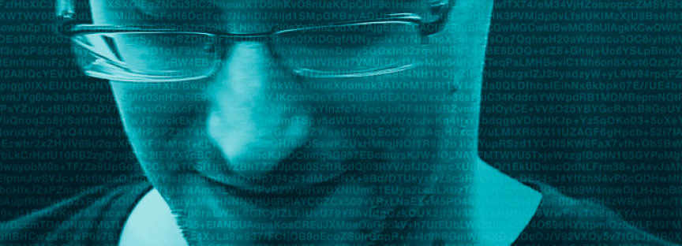
L‘«après» Snowden
Révélations de Snowden en 2013: surveillance de masse globale
Entreprises Internet: dégât d’image, conflit pour le cryptage
ONU, tribunaux, ONG: droit à la sphère privée dans l’ère numérique
États: renforcement de la surveillance de masse (Pak, F, D, NL, UK, CH, …)

Slide 18
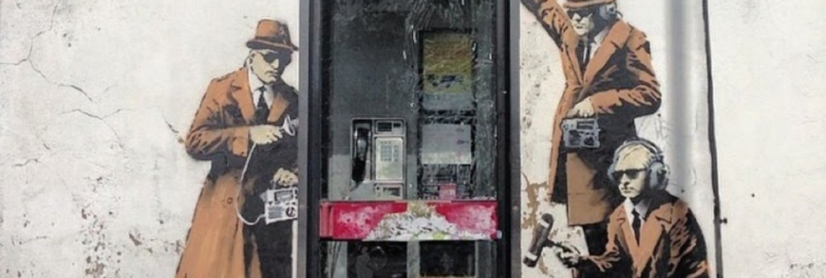
Suisse: nouvelles lois sur la surveillance
LRens Loi sur le renseignement (services secrets)
Sept. 2015: adoptée au Parlement
Jan. 2016: aboutissement du référendum
Sept. 2016: votation
LSCPT Correspondance par poste et télécommunications (police, poursuite pénale)
Mars 2016: adoptée au Parlement
April 2016: lancement du référendum.
Notes:
Plus en détails si nécessaire
LRens (services secrets) & LSCPT (police)
Nouvelles mesures LRens:
Drônes, satellites
Informateurs
Surveillance correspondance par poste et télécommunications (mails etc)
Caméras & microphones dans des lieux privés
Perquisitions secrètes
IMSI-Catcher (descentes de police)
Intrusion dans l‘ordinateur (cheval de Troie, cyberattaques)
Exploration du réseau câblé (surveillance de masse)
Mesures LSCPT:
Surveillance en temps réel (téléphone, mail, Internet)
Conservation des données: métadonnées: qui communique quand, où et avec qui (surveillance de masse)
Cheval de Troie (nouveau)
IMSI-Catcher (nouveau)

Slide 19
Amnesty et la surveillance
Position d’Amnesty:
La surveillance doit être ciblée, fondée sur des soupçons, proportionnelle et ordonnée par un juge.
La surveillance de masse indépendante de tout soupçon est inadmissible
Il s’agit notamment d’atteintes à la sphère privée et à la liberté d’expression
Infos:
amnesty.ch/surveillance & nouvelles par e-mail (alertes)
2017: Campagne internationale „Reclaiming Freedom“
Notes:
Ici, si vous le souhaitez, vous pouvez présenter la position d’Amnesty International sur cette question qui repose sur une perspective des droits humains.
Vous trouverez plus de détails dans le rapport «Encryption : A Matter of Human Righst» publié ici (en anglais seulement): https://www.amnesty.org/en/documents/pol40/3682/2016/en/

Slide 20
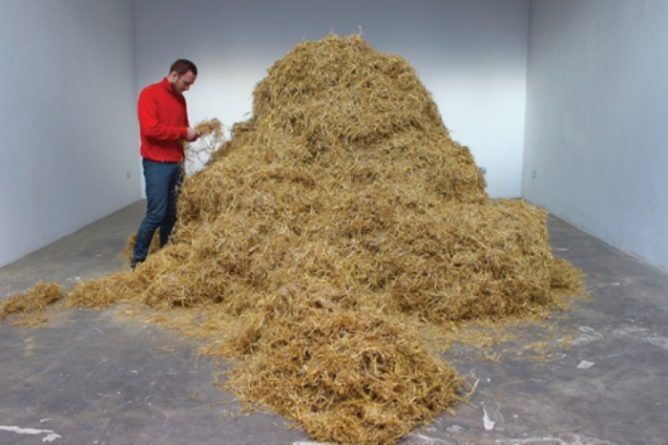
Plus de surveillance, plus de sécurité?
Politique de sécurité depuis le 11 septembre: plus de sécurité grâce à la torture, les mauvais traitements, Guantanamo, …?
Les violations des droits humains n‘offrent aucune sécurité
Amnesty: la sécurité avec les droits humains!
Aucune preuve que la surveillance de masse est efficace: des études aux USA et en Allemagne montrent le contraire
Notes:
La sécurité est importante, mais doit-elle se faire au détriment des droits humains? Amnesty International répond non à cette question. Il faut que les droits humains restent protégés.

Slide 21
Merci! Questions & discussion

